Slide 1
$$Решение задач на \\ вычисление \\ площадей$$

Slide 2
«Знания по геометрии или
умение пользоваться формулами
необходимы почти каждому
мастеру или рабочему»
Колмогоров А.Н.

Slide 3
•По горизонтали: Четырехугольник, у которого противоположные стороны параллельны. Четырехугольник, у которого только две противоположные стороны параллельны. Параллелограмм, у которого все углы прямые. Точка, из которой выходят две стороны четырехугольника. •По вертикали: Сумма длин всех сторон. 5. Отрезок, соединяющий противоположные вершины четырехугольника. 6. Прямоугольник, у которого все стороны равны. 7. Параллелограмм, у которого все стороны Отрезок, соединяющий две соседние вершины равны. 8. Отрезок, соединяющий соседние вершины.
 |  |  |  |  |  |  |  |  | 5 |  | 6
 |  |  |  |  |  |  |  |  |  |  |  |  |  | 7
 | 1
2
 |  |  |  |  |  |  | 8
3
 |  | 4

Slide 5
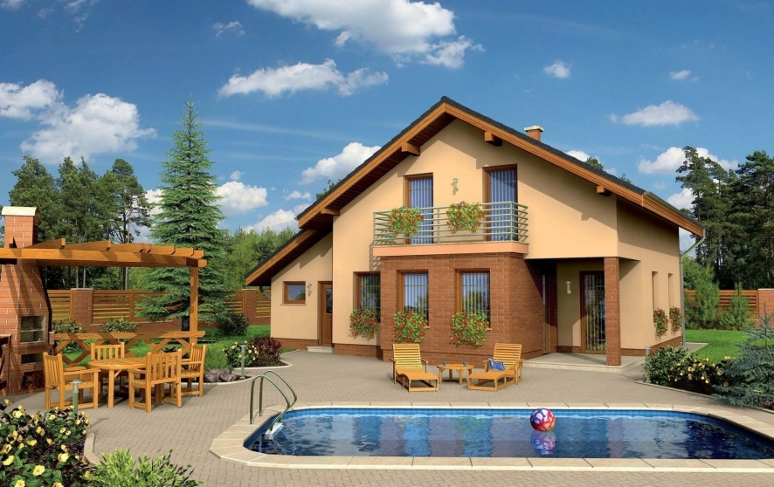
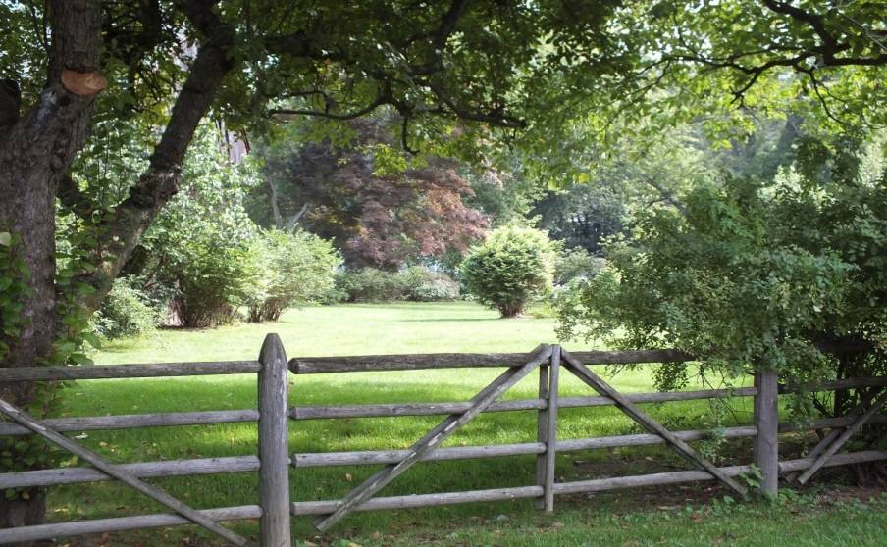
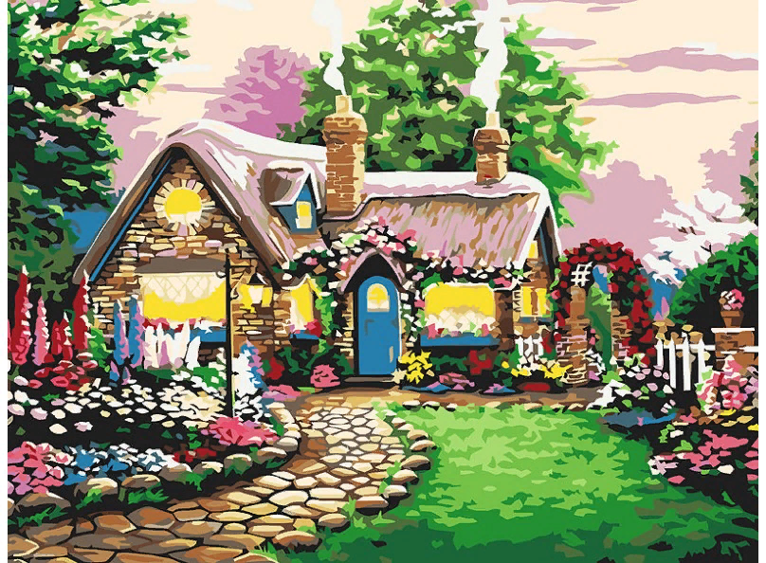

Slide 6
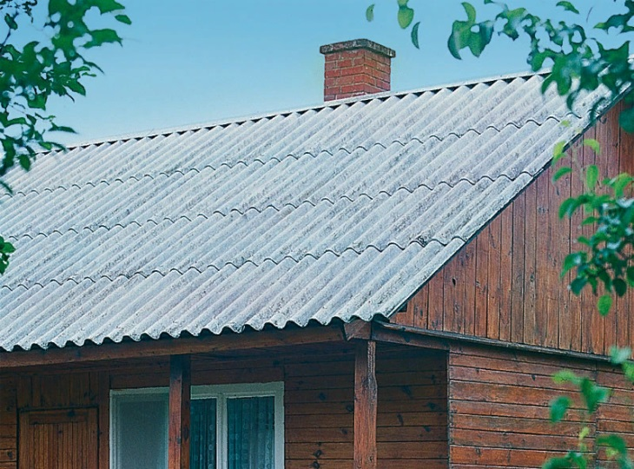
Требуется заменить старое покрытие на новое (металлочерепица). Необходимо узнать, сколько квадратных метров нового покрытия нужно заказать. Длина одного ската крыши 12м, высота 3м.

Slide 8
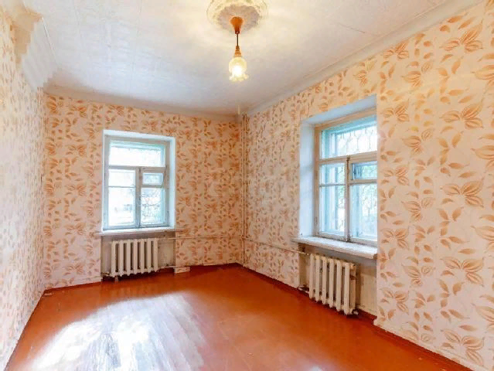
Подсчитать сколько краски потребуется для
покраски стен комнаты, если её размеры 6 х 8 х 3 м, при этом учтите, что есть дверь размером 2 х 0,8, два окна размерами 2 м х 2 м (на 1кв.м. расходуется 200 г краски)?

Slide 9
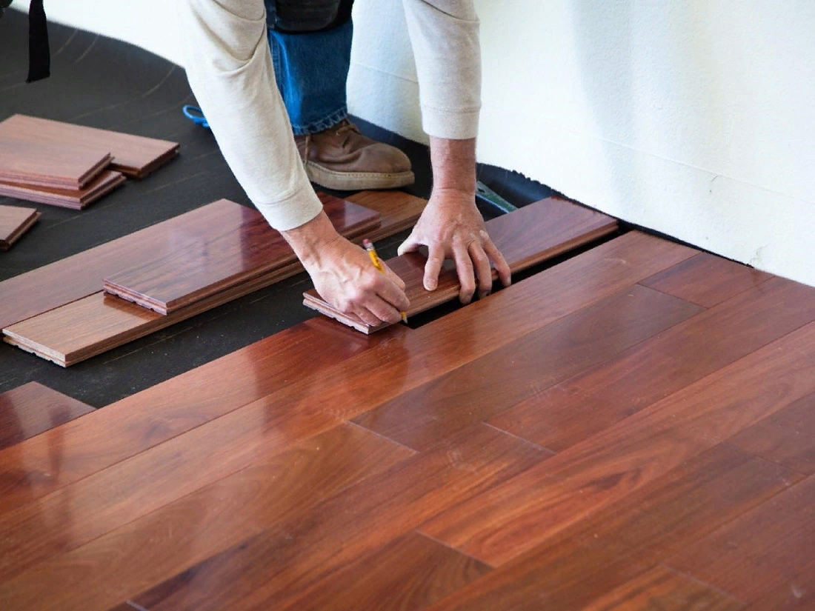
Пол комнаты, имеющий форму прямоугольника со сторонами 6м и 8м нужно покрыть паркетом прямоугольной формы. Длина каждой дощечки паркета равна 20 см, а ширина -5см. Сколько потребуется дощечек для покрытия пола?

Slide 10
Домашнее задание
Подсчитать, какая сумма денег необходима для ремонта .
(данные для расчетов взять в магазине, интернете, спросить у родителей )

